Slide 1
Воспитательный потенциал уроков биологии
Природа и воспитание подобны…
Воспитание перестраивает человека и, преобразуя, создаёт ему вторую природу.
Демокрит

Slide 2
Первостепенную роль ФГОС отводит школе и в деле воспитания, которое должно охватить все стороны личности подрастающего поколения.

Slide 3
Что такое жизнь?
Как достичь гармонии?
Кто есть человек и какова его роль в мире?

Slide 4
Элементы воспитания:
Воспитание мировоззрения
Духовно-нравственное воспитание
Экологическое и гигиеническое воспитание
Трудовое воспитание
Эстетическое воспитание
Этическое воспитание
Патриотическое воспитание
Гражданское воспитание

Slide 5
Воспитание мировоззрения
Мировоззрение — это целостная система взглядов на окружающий мир, представляющая собой совокупность философских, научных, политических, экономических, правовых, этических, эстетических, биологических и других понятий о месте человека в природе и обществе, характере его отношений к окружающей среде и к самому себе.

Slide 7
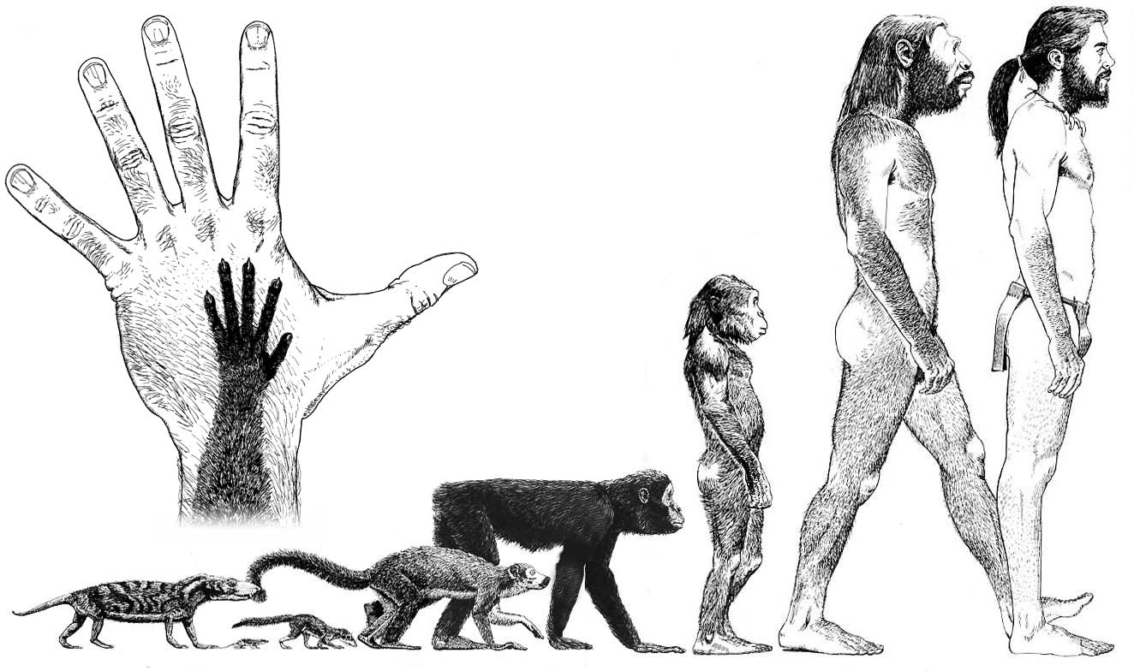

Slide 8
Экологическое воспитание
Экологическое воспитание — это формирование у школьников заботливого, бережного отношения к природе и всему живому на Земле, развитие понимания непреходящей ценности природы, готовности к рациональному природопользованию, к участию в сохранении природных богатств и жизни вообще.

Slide 10
Воспитание ответственного отношения к своему здоровью и здоровью окружающих
воспитание личности, умеющей противодействовать употреблению наркотиков, алкоголя и табакокурению;
воспитание личности, умеющей создавать собственную модель здорового образа жизни.
Усвоение гигиенических знаний - необходимый элемент подготовки школьников к самостоятельной жизни и труду, к воспитанию детей в семье.

Slide 11
«Повреждения кожных покровов»
Пирсинг
ЗАДАЧА
Оля Бредова недавно переехала в другой город и перешла в новую школу. И чтобы завоевать авторитет, Оля решила совершить что то оригинальное, что то, что выделило бы ее из окружения. И девушка отправилась в салон, который находился в подвале ее дома. После каникул, девочка вернулась в класс в новом образе: на ее лице красовались новые украшения.
Оля проколола себе бровь, губу и язык. Было больно, непривычно, но зато Девочка считала себя очень «крутой», современной и модной. Спустя несколько дней бровь у Оли воспалилась и стала болеть, речь ее стала непонятной, ее часто переспрашивали и даже посмеивались над ней.
Как вы думаете, что же случилось с девочкой, какую ошибку она совершила. Какой совет ей вы могли бы дать?

Slide 12
